Slide 1
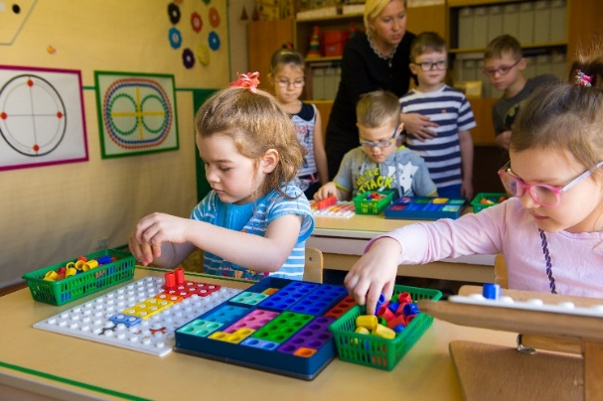
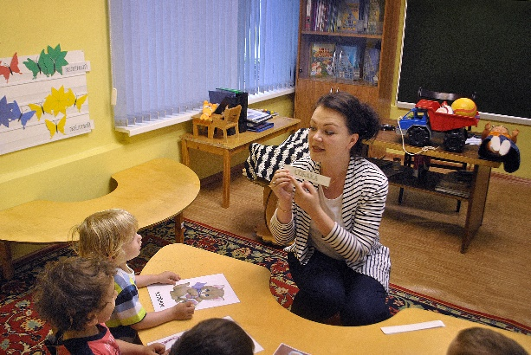


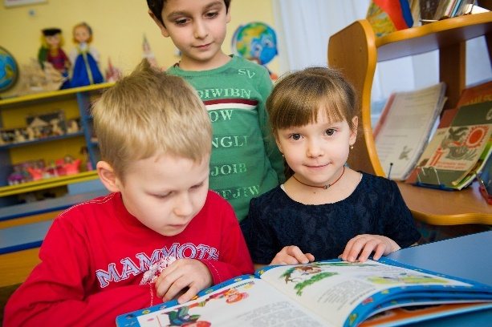
Деятельность
психолого-педагогического
консилиума в ОУ
Каширина Екатерина Николаевна
Зав.ТПМПК Симферопольского района

Slide 2
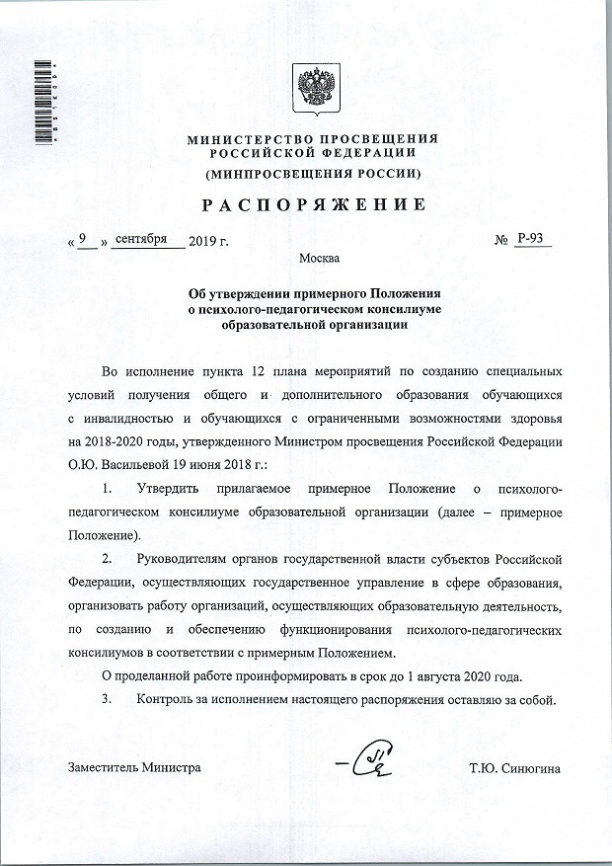
МИНИСТЕРСТВО ПРОСВЕЩЕНИЯ РОССИЙСКОЙ ФЕДЕРАЦИИ
РАСПОРЯЖЕНИЕ
от 9 сентября 2019 г. N Р-93
ОБ УТВЕРЖДЕНИИ ПРИМЕРНОГО ПОЛОЖЕНИЯ
О ПСИХОЛОГО-ПЕДАГОГИЧЕСКОМ КОНСИЛИУМЕ
ОБРАЗОВАТЕЛЬНОЙ ОРГАНИЗАЦИИ

Slide 3
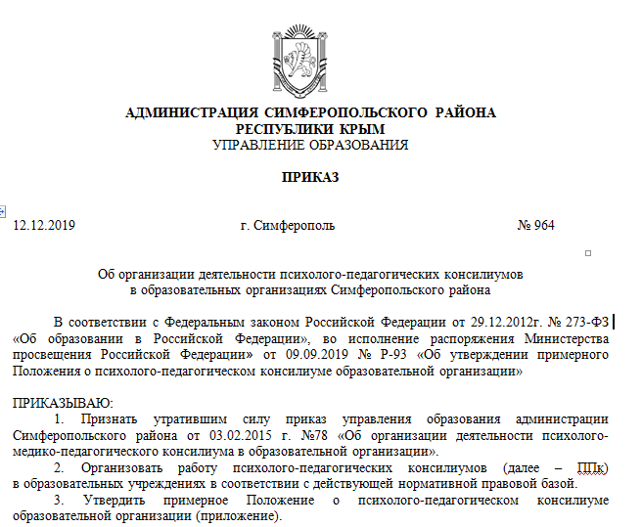
Приказ управления образования администрации Симферопольского района от12.12.2019 № 964 «Об организации деятельности психолого-педагогических консилиумов в образовательных организациях Симферопольского района

Slide 4
Психолого-педагогический консилиум (далее - ППк) является одной из форм взаимодействия руководящих и педагогических работников организации, осуществляющей образовательную деятельность (далее - Организации), с целью создания оптимальных условий обучения, развития, социализации и адаптации, обучающихся посредством психолого-педагогического сопровождения.

Slide 5
ППк создается на базе образовательного учреждения любого типа независимо от того есть ли дети с особенностями.
ППк создаётся приказом директора
Для организации деятельности ППк оформляются:
приказ о создании ППк с утверждением состава ППк;
положение о ППк

Slide 6
Задачами ППк являются:
выявление трудностей в освоении образовательных программ, особенностей в развитии, социальной адаптации и поведении обучающихся для последующего принятия решений об организации психолого-педагогического сопровождения;
разработка рекомендаций по организации психолого-педагогического сопровождения обучающихся;
консультирование участников образовательных отношений по вопросам актуального психофизического состояния и возможностей обучающихся;
содержания и оказания им психолого-педагогической помощи, создания специальных условий получения образования;
контроль за выполнением рекомендаций ППк.

Slide 7
Заседания ППк
Плановые
Внеплановые
Проводятся при зачислении нового обучающегося, нуждающегося в психолого-педагогическом сопровождении;
при отрицательной (положительной) динамике обучения и развития обучающегося;
при возникновении новых обстоятельств, влияющих на обучение и развитие обучающегося в соответствии с запросами родителей (законных представителей) обучающегося, педагогических и руководящих работников Организации;
с целью решения конфликтных ситуаций и других случаях.
Проводятся не реже
1 раза в полугодие

Slide 8
Заседания ППк
Учитель-логопед
Учитель/
Воспитатель
Социальный педагог
Ребенок
Учитель -дефектолог
Педагог-психолог

Slide 9
Психолого-педагогический консилиум
Обеспечивает объективную оценку состояния ребенка, независимое экспертное мнение специалистов
Обеспечивает всесторонний анализ развития ребенка: трудности, нарушения, ресурсы
Позволяет определить слабые и сильные стороны ребенка
Определяет объем и направления коррекционно-педагогической и психолого-педагогической помощи
Позволяет рекомендовать индивидуально-ориентированные приемы работы с ребенком
Что с ним не так?
Почему он такой?
Что учитывать и на что опираться?
Что с этим делать?
Как ему помочь?

Slide 10

Заседание консилиума
Коллегиальное решение специалистов консилиума
Рекомендовано
Обследование ребенка
Реализация программы индивидуального сопровождения в рамах основной образовательной программы
Прохождение обследования в ТПМПК с целью уточнения образовательного маршрута
Рекомендации
Заседание консилиума
Анализ заключения ТПМПК
Создание специальных образовательных условий
родителям
педагогам
специалистам

Slide 11
В случае несогласия родителей (законных представителей) с рекомендациями ППк о прохождении обследования на ПМПК, отказ фиксируется в письменной форме, а дальнейшее обучение и воспитание ребенка осуществляется по образовательной программе, которая реализуется в учреждении.

Slide 12
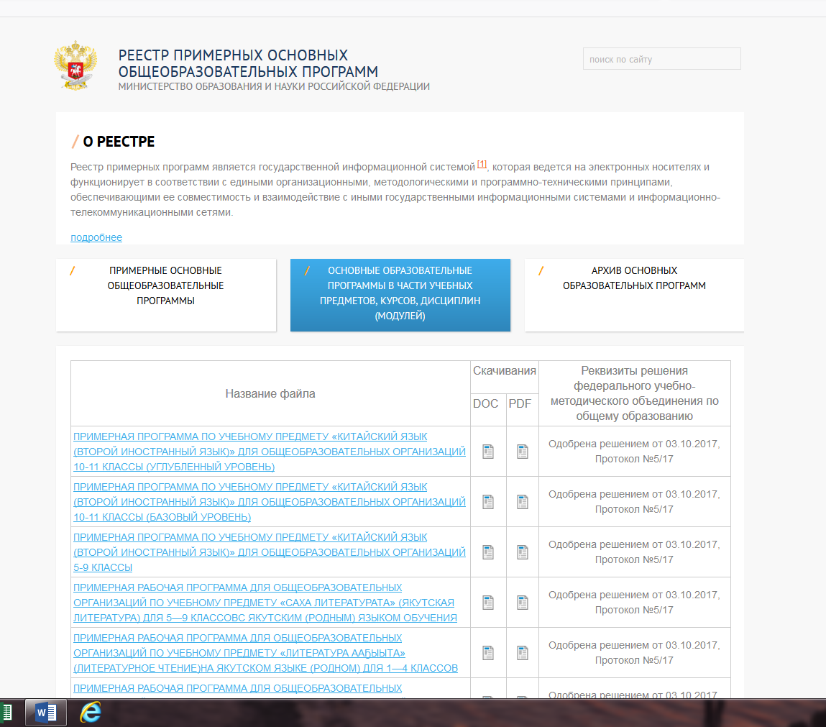
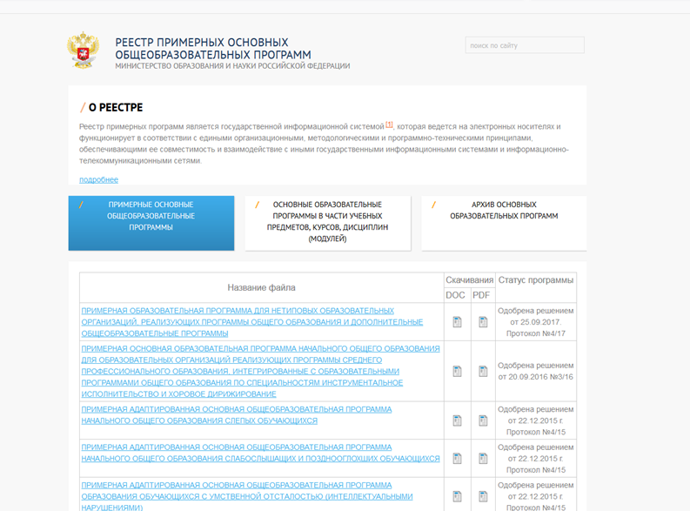
АООП

Slide 13
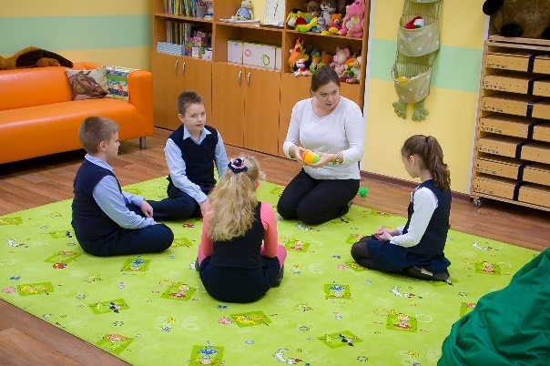
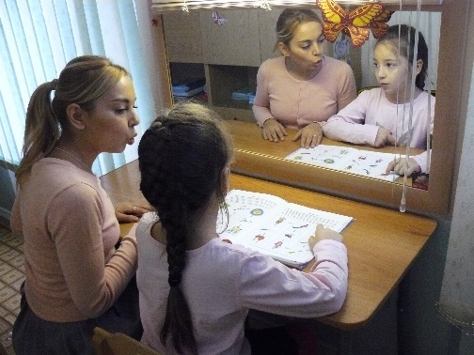

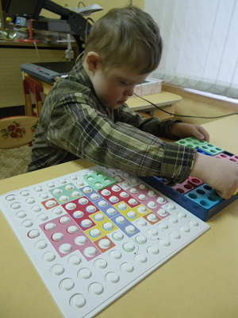

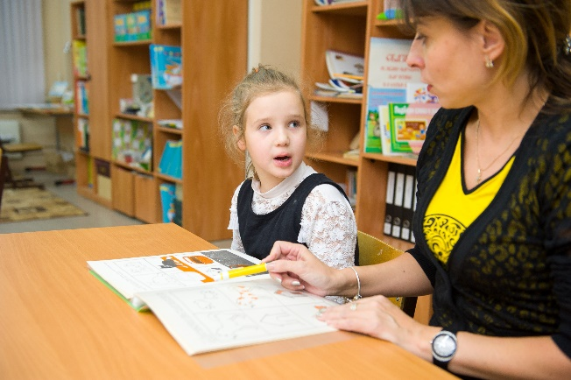
АООП
АОП

Slide 14
При организованном сопровождении обучающихся с ОВЗ на консилиуме обсуждается текущая образовательная ситуация по ребенку.
Проводится анализ трудностей и достижений на основании представлений специалистов, результатов диагностики, мониторингов. Сам ребенок на консилиуме не присутствуют. На заседаниях могут анализироваться причины затруднений, уровень его развития, оптимальность созданных специальных образовательных условий и др. В этом случае коллегиальное решение может включать необходимые изменения и уточнения в содержание ИОМ ребенка, а также рекомендации для участников образовательного процесса по обеспечению индивидуально-ориентированного подхода к ребенку.

Slide 15
Обеспечение преемственности
Проведение совместных ППк по преемственности, взаимопосещение занятий, работа с педагогами и родителями
Анализ ресурсов ОО по обеспечению специальных образовательных условий при переходе на следующий уровень образования
Организация обследования на ТПМПК г при переходе на следующий уровень образования
Начальное общее образование
Дошкольное образование

